Slide 1
স্বাগতম
Notes:
এই স্লাইডটি দেখিয়ে শুভেচ্ছা বিনিময় করেতে হবে।

Slide 2
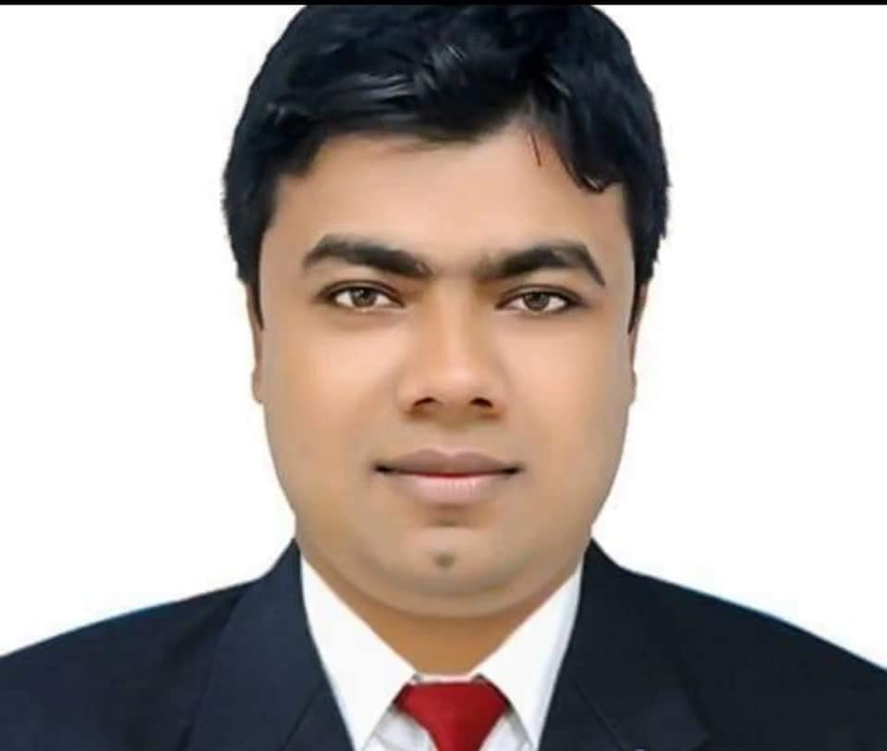
শিক্ষক পরিচিতি
মো: আবুল বাসার
সহকারী শিক্ষক (আইসিটি)
বামণগাও আশ্রাফিয়া বালিকা দাখিল মাদরাসা, শ্রীপুর, গাজীপুর ।
abulbaser2123@gmail.com
পাঠ পরিচিতি
শ্রেণি: ৬ষ্ঠ
বিষয়: তথ্য ও যোগাযোগ প্রযুক্তি
অধ্যায় : 1ম
পাঠ : ২
সময়: ৫০ মিনিট
Notes:
এই স্লাইড এর মাধ্যমে শিক্ষক পরিচিতি ও পাঠ পরিচিতি থাকবে। এই স্লাইডটি দেখিয়ে বুঝাতে হবে শিক্ষক ও পাঠ সম্পর্কে ধারণা।

Slide 3
এসো নিচের ভিডিওটি দেখি এবং বৃদ্ধলোকটি কী করছে তা বল ।
Notes:
বৃদ্ধলোকটি ই-মেইল তার ছেলের কাছে ই-মেইল করছে। এই ভিডিওটির মাধ্যমে শিক্ষার্থীরা তথ্য প্রযুক্তি সম্পর্কে জানতে আগ্রহ প্রকাশ করবে।

Slide 4
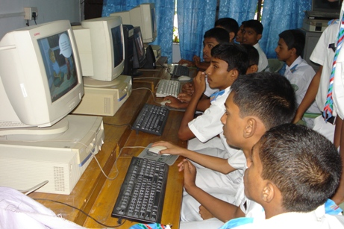
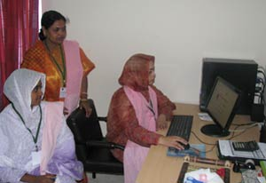
তথ্য ও যোগাযোগ প্রযুক্তির ধারণা
শিশুরা কম্পিউটার ব্যবহার করছে
কম্পিউটার ব্যবহার করে
ই-মেইল পাঠাচ্ছে
Notes:
ছবি গুলো দেখিয়ে কি কি কাজ করা হচ্ছে এমন প্রশ্ন করতে হবে। এই প্রশ্নের মাধ্যমেই পাঠের নাম বের করতে হব।

Slide 5
শিখনফল
এই পাঠ শেষে শিক্ষার্থীরা...
১। গ্লোবাল ভিলেজের ধারণা বলতে পারবে।
2। প্রযুক্তি বলতে কী বোঝায় তা বলতে পারবে।
3। ডিজিটাল ইলেক্ট্রনিক্সের গুরুত্ব বর্ণনা করতে পারবে।
৪। ভালো প্রযুক্তি ও বিপজ্জনক প্রযুক্তি চিহ্নিত করতে পারবে।
৫। “পৃথিবী বদলে দিতে তথ্য ও যোগাযোগ প্রযুক্তির বিপ্লব” ধারণাটি বিশ্লেষণ করতে পারবে।
Notes:
শিক্ষককে খেয়াল রাখতে হবে যাতে করে পাঠ শেষে শিক্ষার্থীরা শিখনফল অর্জন করতে পারে। তাই শিক্ষনফল অতীব জরুরী।

Slide 6
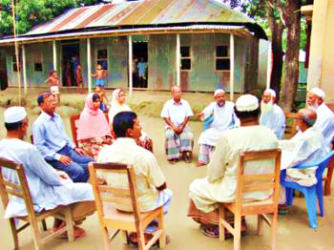
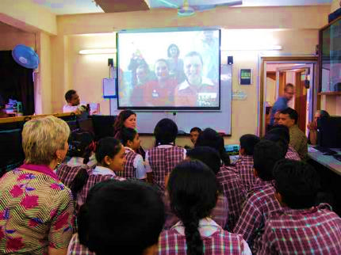
এসো নিচের ছবি গুলো লক্ষ করি
গ্রামের মানুষের যোগাযোগ
ভিডিও কলের মাধ্যমে যোগাযোগ
Notes:
এই স্লাইড থেকে উপস্থাপনা শুরু হবে। গ্রামের মানুষ গ্রামে বসে একে অপরের সাথে কথা-বার্থ বলতেন বর্তমানে এক জায়গায় বসে ভিডিও কলের মাধ্যমে সমগ্র পৃথিবীর মানুষের সাথে যোগাযোগ করতে পারছে।

Slide 7
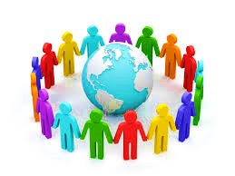
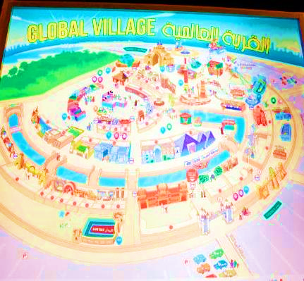
পুরো পৃথিবী যেন একটি গ্রামে পরিণত হয়েছে।
গ্লোবাল ভিলেজ
Notes:
তথ্য ও যোগাযোগ প্রযুক্তির ব্যবহারের ফলে সমগ্র পৃথিবী একটি বৈশ্বিক গ্রামে পরিণত হয়েছ।

Slide 8
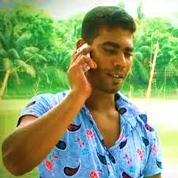
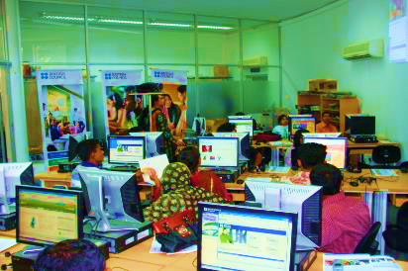
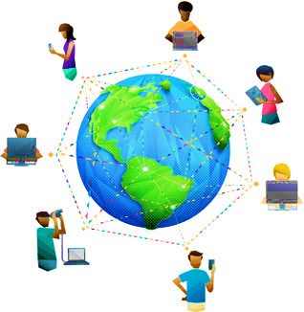
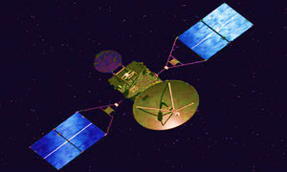
মোবাইল
কম্পিউটার
ইন্টারনেট
স্যাটেলাইট
প্রযুক্তিগুলো ব্যবহার করে জীবনযাত্রাকে সহজ করা হয়েছে
Notes:
চিত্রগুলোর মাধ্যমে মোবাইল, কম্পিউটার, ইন্টারনেট ও স্যাটেলাইট সম্পর্কে জানাতে হবে।

Slide 9
একক কাজ
গ্লোবাল ভিলেজের ধারণা বুঝিয়ে বল।

Slide 10
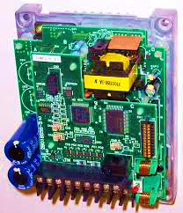
এসো নিচের ছবিগুলো মনোযোগ সহকারে লক্ষ করি
আধুনিক প্রযুক্তি গড়ে উঠেছে ডিজিটাল ইলেক্ট্রনিক্স দিয়ে।
Notes:
শিক্ষক চিত্রগুলো দেখিয়ে ডিজিটাল ইলেক্ট্রোনিক্স সম্পর্কে ধারণা প্রদান করতে হবে।

Slide 11
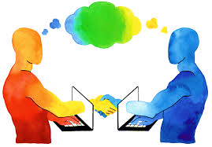
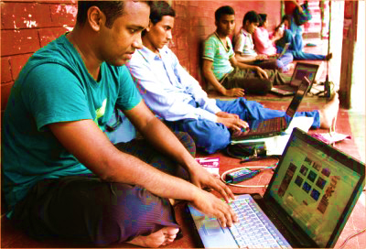
এসো নিচের ছবি গুলো মনোযোগ সহকারে লক্ষ করি
বর্তমান যুগ ডিজিটাল যুগ
আধুনিক প্রযুক্তি ব্যবহার করে আমাদের দেশ ডিজিটাল বাংলাদেশে পরিণত হচ্ছে।
Notes:
তথ্য ও যোগাযোগ প্রযুক্তির ব্যবহারের ফলে বাংলাদেশ ডিজিটাল বাংলাদেশের পরিণত হয়েছে। তাই বর্তমান যুগকে ডিজিটাল যুগ বলা হয়। আমরা বাংলাদেশের সকল ক্ষেত্রেই আইসি ব্যবহার হবে দেখছি।

Slide 12
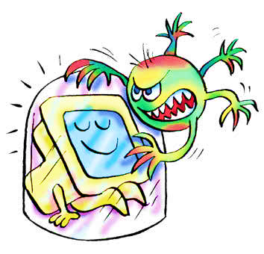
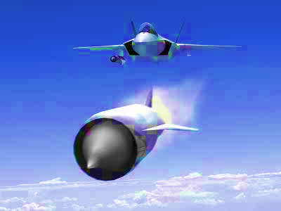
বিপজ্জনক প্রযুক্তি
কম্পিউটার ভাইরাস
পারমাণবিক অস্ত্র
Notes:
বিপজ্জনক প্রযুক্তি গূলো সম্পর্কে প্রশ্নের মাধ্যমে জানাতে হবে। বিপজ্জনক প্রযুক্তি কম্পিউটা ভাইরাস, পারমাণবিক অস্ত্র, গ্রীন হাউজ প্রভৃতি।

Slide 13
জোড়ায় কাজ
কয়েকটি ভাল ও কয়েকটি বিপজ্জনক প্রযুক্তির নাম লেখ।
Notes:
শিক্ষার্থীরা জোড়ায় জোড়ায় কয়েকটি ভালো ও কয়েকটি প্রযুক্তির নাম লিখে শিক্ষককে দেখাবে।

Slide 14
সম্ভাব্য উত্তর
ভাল প্রযুক্তি
কম্পিউটার, রেডিও, টেলিভিশন, মোবাইল ফোন, অপটিক্যাল ফাইবার, স্যাটেলাইট, সি সি টিভি, ইন্টারনেট, ই-বুক, জি পি এস, ডিজিটাল ক্যামেরা, ও এম আর প্রভৃতি।
বিপজ্জনক প্রযুক্তি
কম্পিউটার ভাইরাস, বিভিন্ন পারমানবিক অস্ত্র ও গ্রিন হাউস প্রযুক্তি।
Notes:
শিক্ষার্থীরা উত্তর লেখার পরে সম্ভাব্যসমাধান দেখাতে হবে। শিক্ষার্থীরা সম্ভাব্য সমাধান দেখে তাদের নিজের উত্তরগুলো ঠিক করে নিবে।

Slide 15
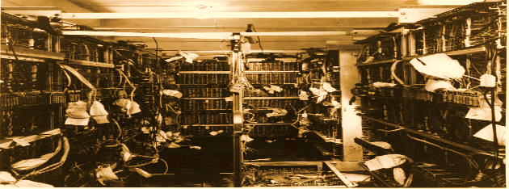
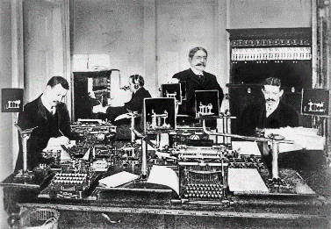
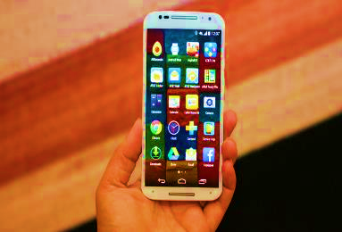
এসো নিচের ছবি গুলো মনোযোগ সহকারে লক্ষ করি
একটি কম্পিউটার রাখার জন্য বিশাল ঘর লাগত।
বড় বড় প্রতিষ্ঠান প্রযুক্তি ব্যবহার করত।
স্মার্ট ফোন দিয়ে কম্পিউটারের কাজগুলো করা যাচ্ছে।
Notes:
আগে ছবি দেখিয়ে প্রশ্ন করতে হবে পরে ক্যাপশন দেখাতে হবে। এই স্লাইডের মাধ্যমে বোঝাতে হবে প্রযুক্তি ব্যহার খুবই সহজ হয়েছ।

Slide 16
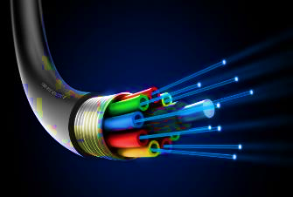
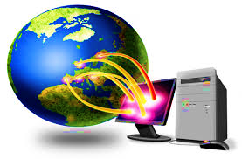
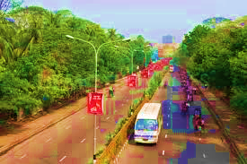
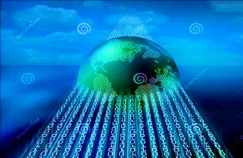
যোগাযোগ সহজ করার জন্য অপটিক্যাল ফাইবার ব্যবহার করা হচ্ছে।
তথ্য দেওয়া নেওয়ার জন্য ইন্টারনেটর ব্যবহার
তথ্য দেওয়া নেওয়ার জন্য ইনফরমেশন হাই ওয়ে তৈরি হচ্ছে।
বাস,ট্রাক চালানোর জন্য রাস্তা ব্যবহার
Notes:
তথ্য প্রযুক্তিতে ব্যবহৃত যন্ত্রপাতি সম্পর্কে জানাতে হবে।

Slide 17
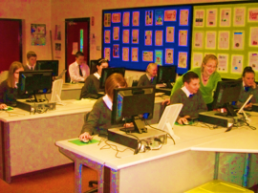
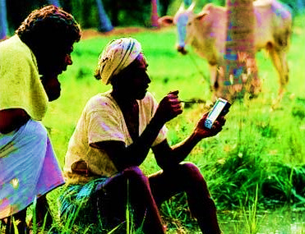
সবচেয়ে ক্ষমতাশালী মানুষ তথ্য নিতে পারে
একেবারে সাধারণ মানুষ ও একই তথ্য নিতে পারে ফলে পৃথিবী বদলে যাচ্ছে ।
Notes:
ক্ষমতাশালী ও সাধারণ মানুষও একই প্রযুক্তি ব্যবহার করতে পারে। তাই পৃথিবী প্রযুক্তির ব্যবহারের ফলে বদলে যাচ্ছে।

Slide 18
দলগত কাজ
তথ্য ও যোগাযোগ প্রযুক্তি বাস্তবায়ন করার জন্য কী কী যন্ত্রপাতি ব্যবহার করা হয় তার একটি তালিকা তৈরি কর।
Notes:
শিক্ষার্থিদের কয়েকটি দলে বিভক্ত করে দিয়ে দলগত কাজ দিতে হবে।যন্ত্রগুলোর নাম হবে- ডিজিটাল ইলেক্ট্রনিক্স, কম্পিউটার, রেডিও, টেলিভিশন, স্মার্ট ফোন, অপটিক্যাল ফাইবার, স্যাটেলাইট, সি সি টিভি, ইন্টারনেট, জি পি এস, ডিজিটাল ক্যামেরা, ইনফরমেশন হাইওয়ে প্রভৃতি।

Slide 19
সম্ভাব্য উত্তর
ডিজিটাল ইলেক্ট্রনিক্স, কম্পিউটার, রেডিও, টেলিভিশন, স্মার্ট ফোন, অপটিক্যাল ফাইবার, স্যাটেলাইট, সি সি টিভি, ইন্টারনেট, জি পি এস, ডিজিটাল ক্যামেরা, ইনফরমেশন হাইওয়ে প্রভৃতি।
Notes:
শিক্ষার্থীরা উত্তর লেখার পরে সম্ভাব্য সমাধান প্রদর্শন করতে হবে।

Slide 20
নতুন শিখলাম
গ্লোবাল ভিলেজ
উপগ্রহ
প্রযুক্তি
ভার্চুয়াল
সফটওয়্যার
ইলেকট্রনিক্স
ডিজিটাল
ইলেক্ট্রনিক্স
ডিজিটাল বাংলাদেশ
অপটিক্যাল ফাইবার
Notes:
এই পাঠ থেকে আমরা কি কি নতুন শব্দ শিখলাম ? এই প্রশ্ন করার একটু পরে নতুন শব্দগুলো দেখাতে হবে।

Slide 21
মূল্যায়ন
১. কিসের ফলে বিশ্ব আজ হাতের মুঠোয় এসেছে?
২. যোগাযোগ সহজ করার জন্য ব্যবহার করা হচ্ছে –
ক. পরস্পর
খ. শিক্ষা
গ. গবেষণা
ঘ. তথ্য ও যোগাযোগ প্রযুক্তি
ক. ডিজিটাল ক্যামেরা
খ. সি সি টিভি
গ. অপটিক্যাল ফাইবার
ঘ. অনলাইন সংবাদ মাধ্যম
Notes:
উত্তর গুলোর উপরে মাউস দিয়ে ক্লিক করতে হবে। তাহলে সঠিক ও ভুল উত্তর জানা যাবে।

Slide 22
৩. তথ্য ও যোগাযোগ প্রযুক্তির ফলে কোন নতুন শব্দটি
আবিষ্কৃত হয়েছে?
৪. আধুনিক প্রযুক্তি ব্যবহার করে জীবনকে সুখময়
ও আনান্দময় করে দিতে আমাদের প্রিয় দেশকে
কিসে পরিণত করব?
ক. বৈশ্বিক গ্রাম
খ. ইন্টারনেট
গ. ডিজিটাল যুগ
ঘ. কম্পিউটার
ক. এনালগ বাংলাদেশ
খ. ডিজিটাল বাংলাদেশ
গ. তথ্যের বাংলাদেশ
ঘ. ভার্চুয়াল বাংলাদশ
Notes:
উত্তর গুলোর উপরে মাউস দিয়ে ক্লিক করতে হবে। তাহলে সঠিক ও ভুল উত্তর জানা যাবে।

Slide 23
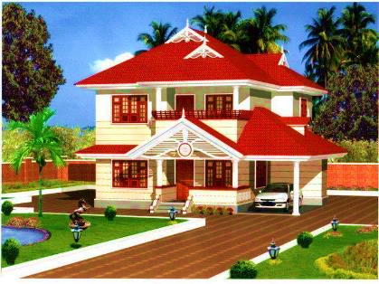
বাড়ির কাজ
তুমি কী কী তথ্য ও যোগাযোগ প্রযুক্তির ব্যবহার হতে দেখ তা বর্ণনা কর।
Notes:
ছাত্র/ছাত্রীরা বাড়ী থেকে প্রশ্নের উত্তর লিখে নিয়ে আসবে। শিক্ষক পরবর্তী ক্লাসে তা দেখবেন।

Slide 24
ধন্যবাদ

